Slide 1
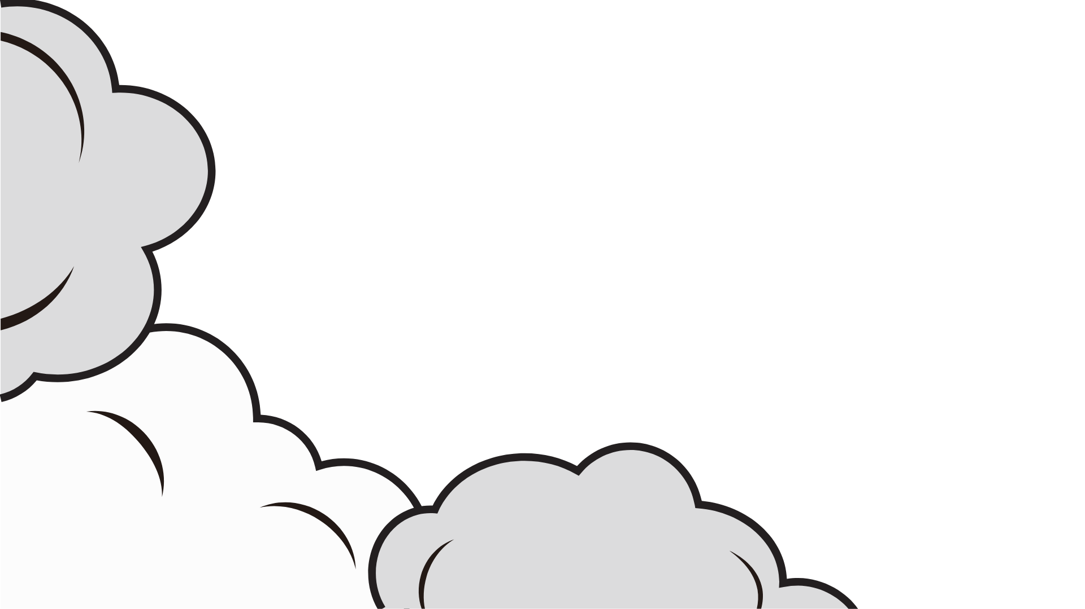
PLAY

Slide 2
các GÓI CÂU HỎI
3
2
1

Slide 3
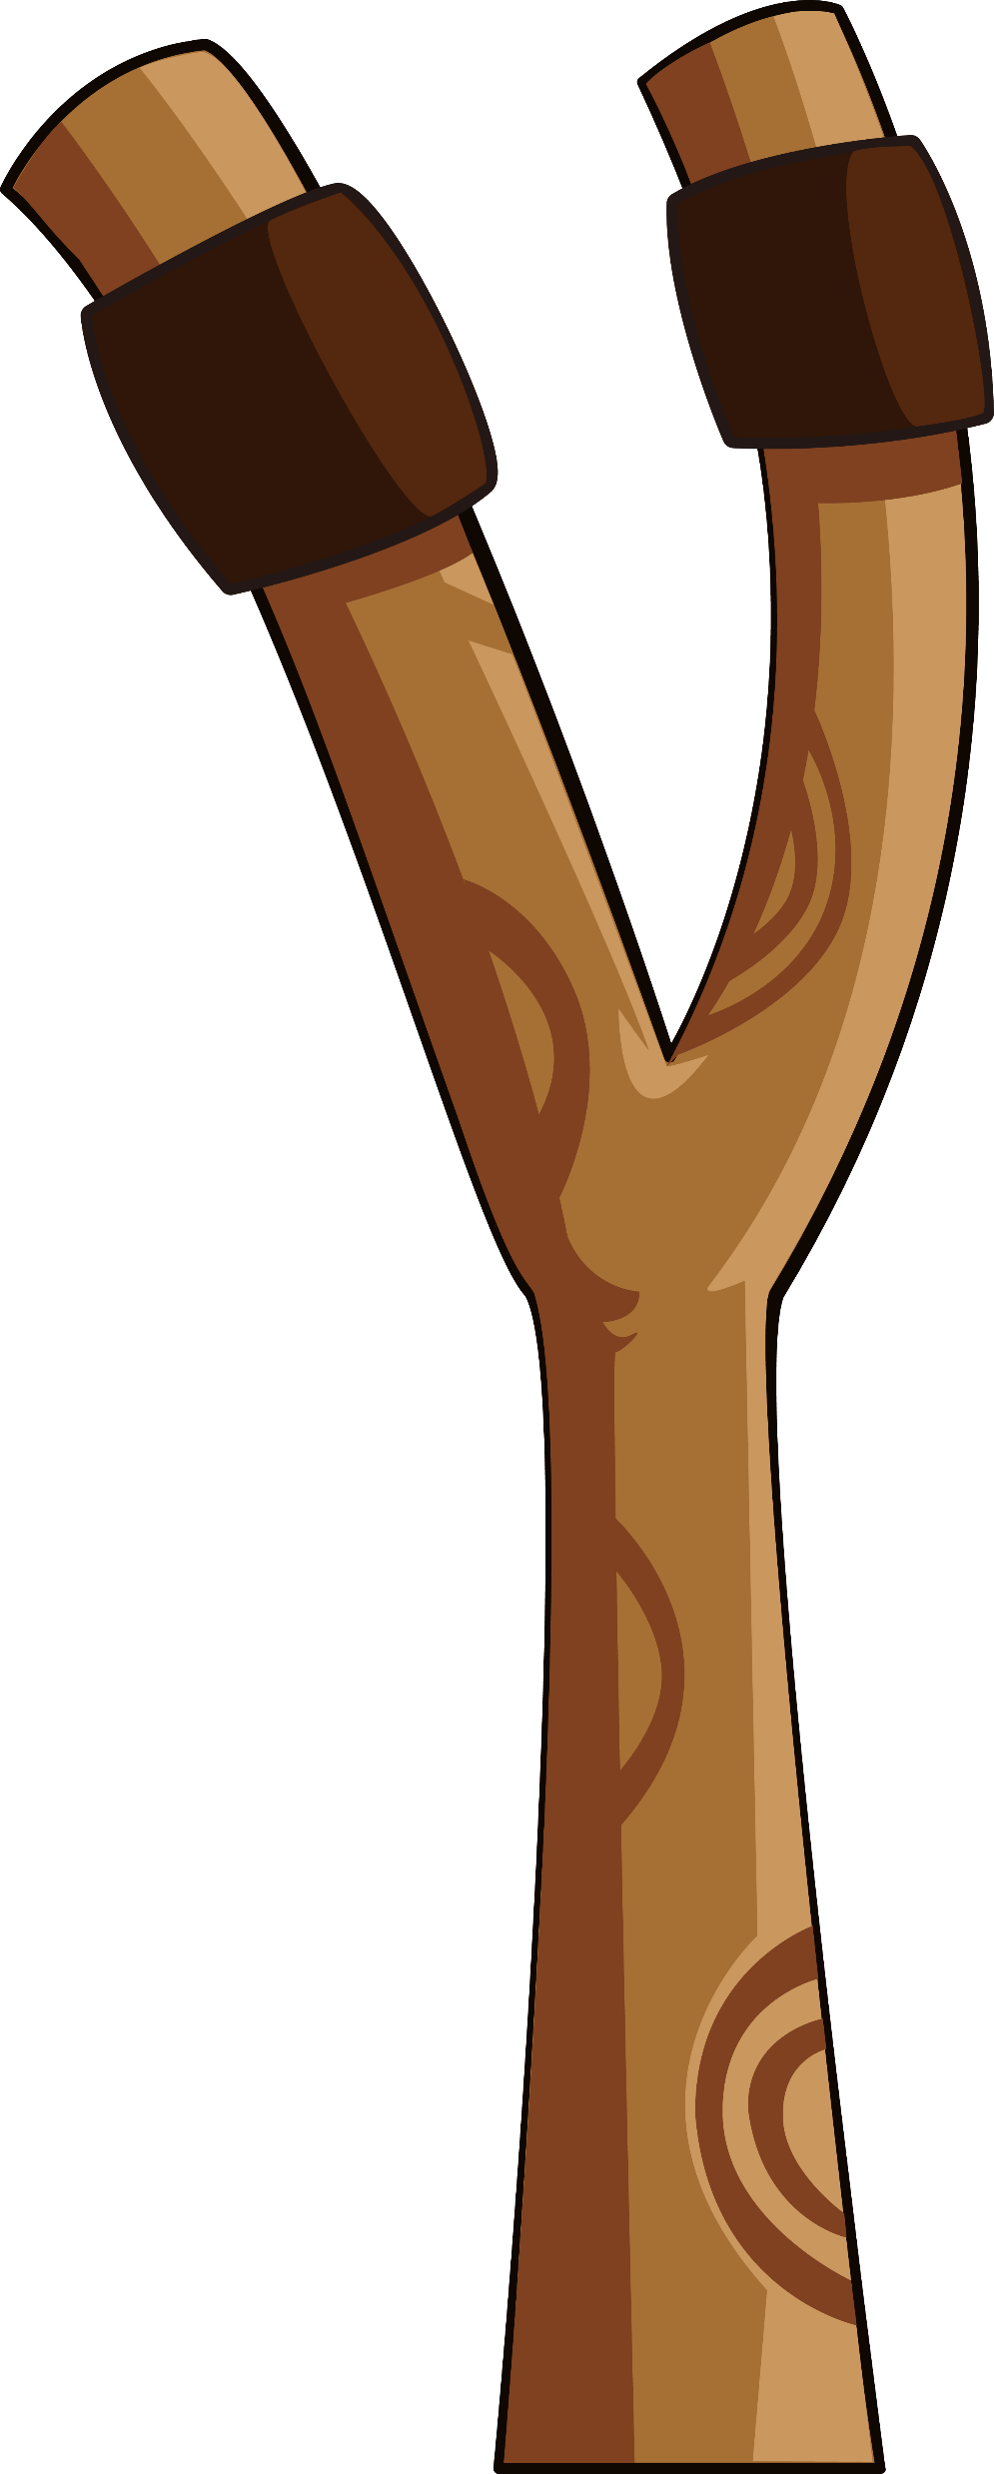
round 1

Slide 4
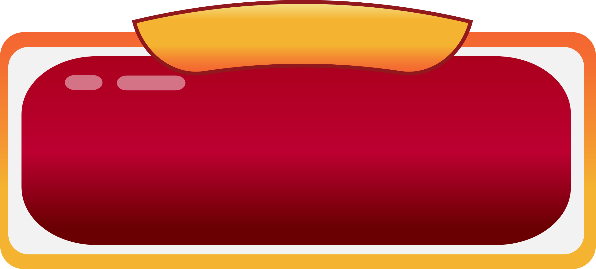
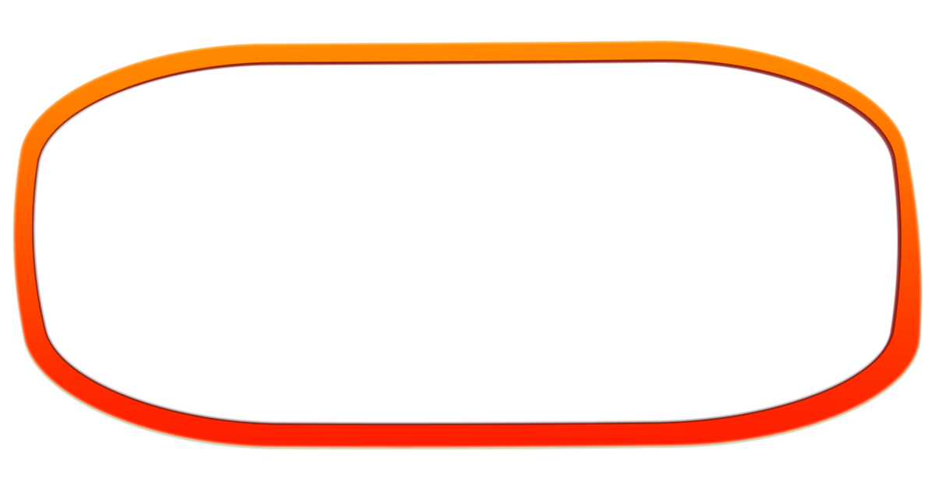
câu 1
Làm tròn số 60,996 đến hàng đơn vị ta được:
a
61
60,1
a
b
b
c
60
d
62
c
d

Slide 5
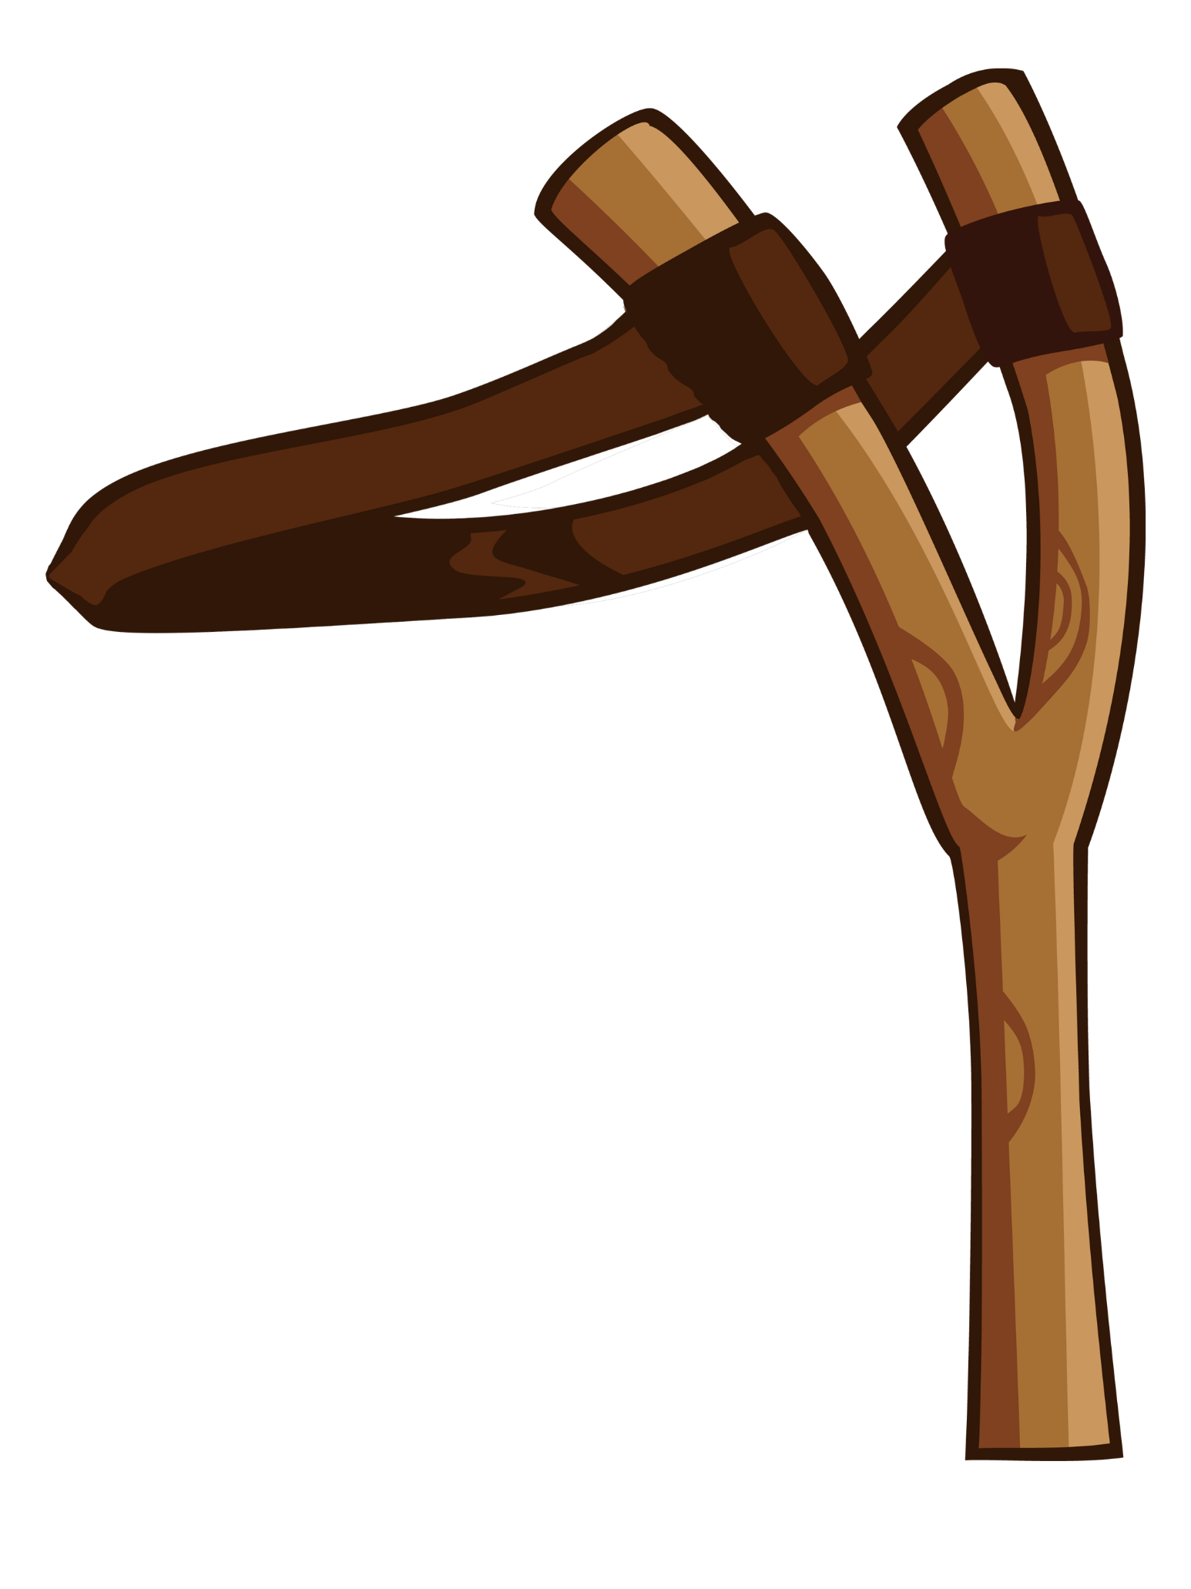

Slide 6
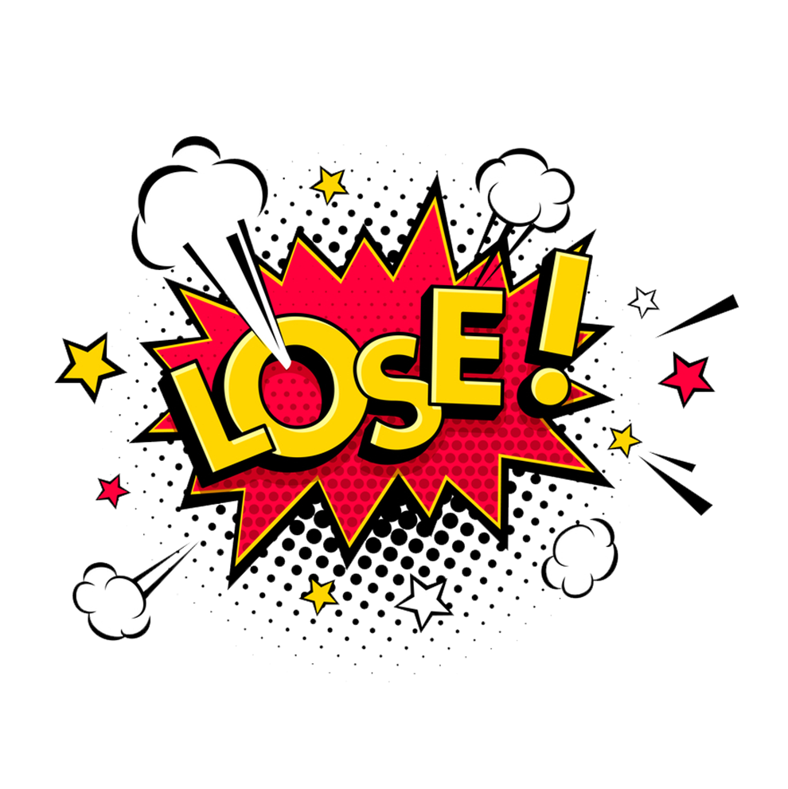
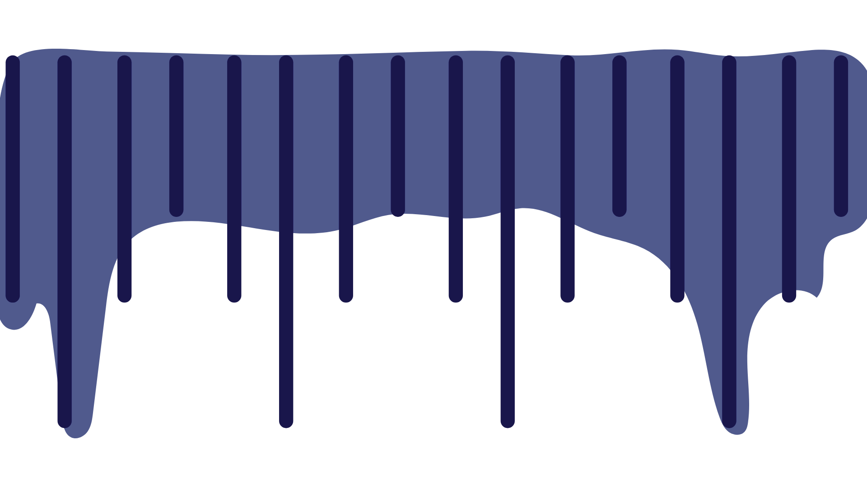

Slide 7
câu 2
Làm tròn số 129,716 đến hàng đơn vị ta được
a
129
b
130
a
b
c
129,8
d
129,9
c
d

Slide 10
câu 3
Làm tròn số 157,435 đến hàng phần mười được số
b
157,6
a
157,5
b
a
c
157,4
157
c
d
d

Slide 13
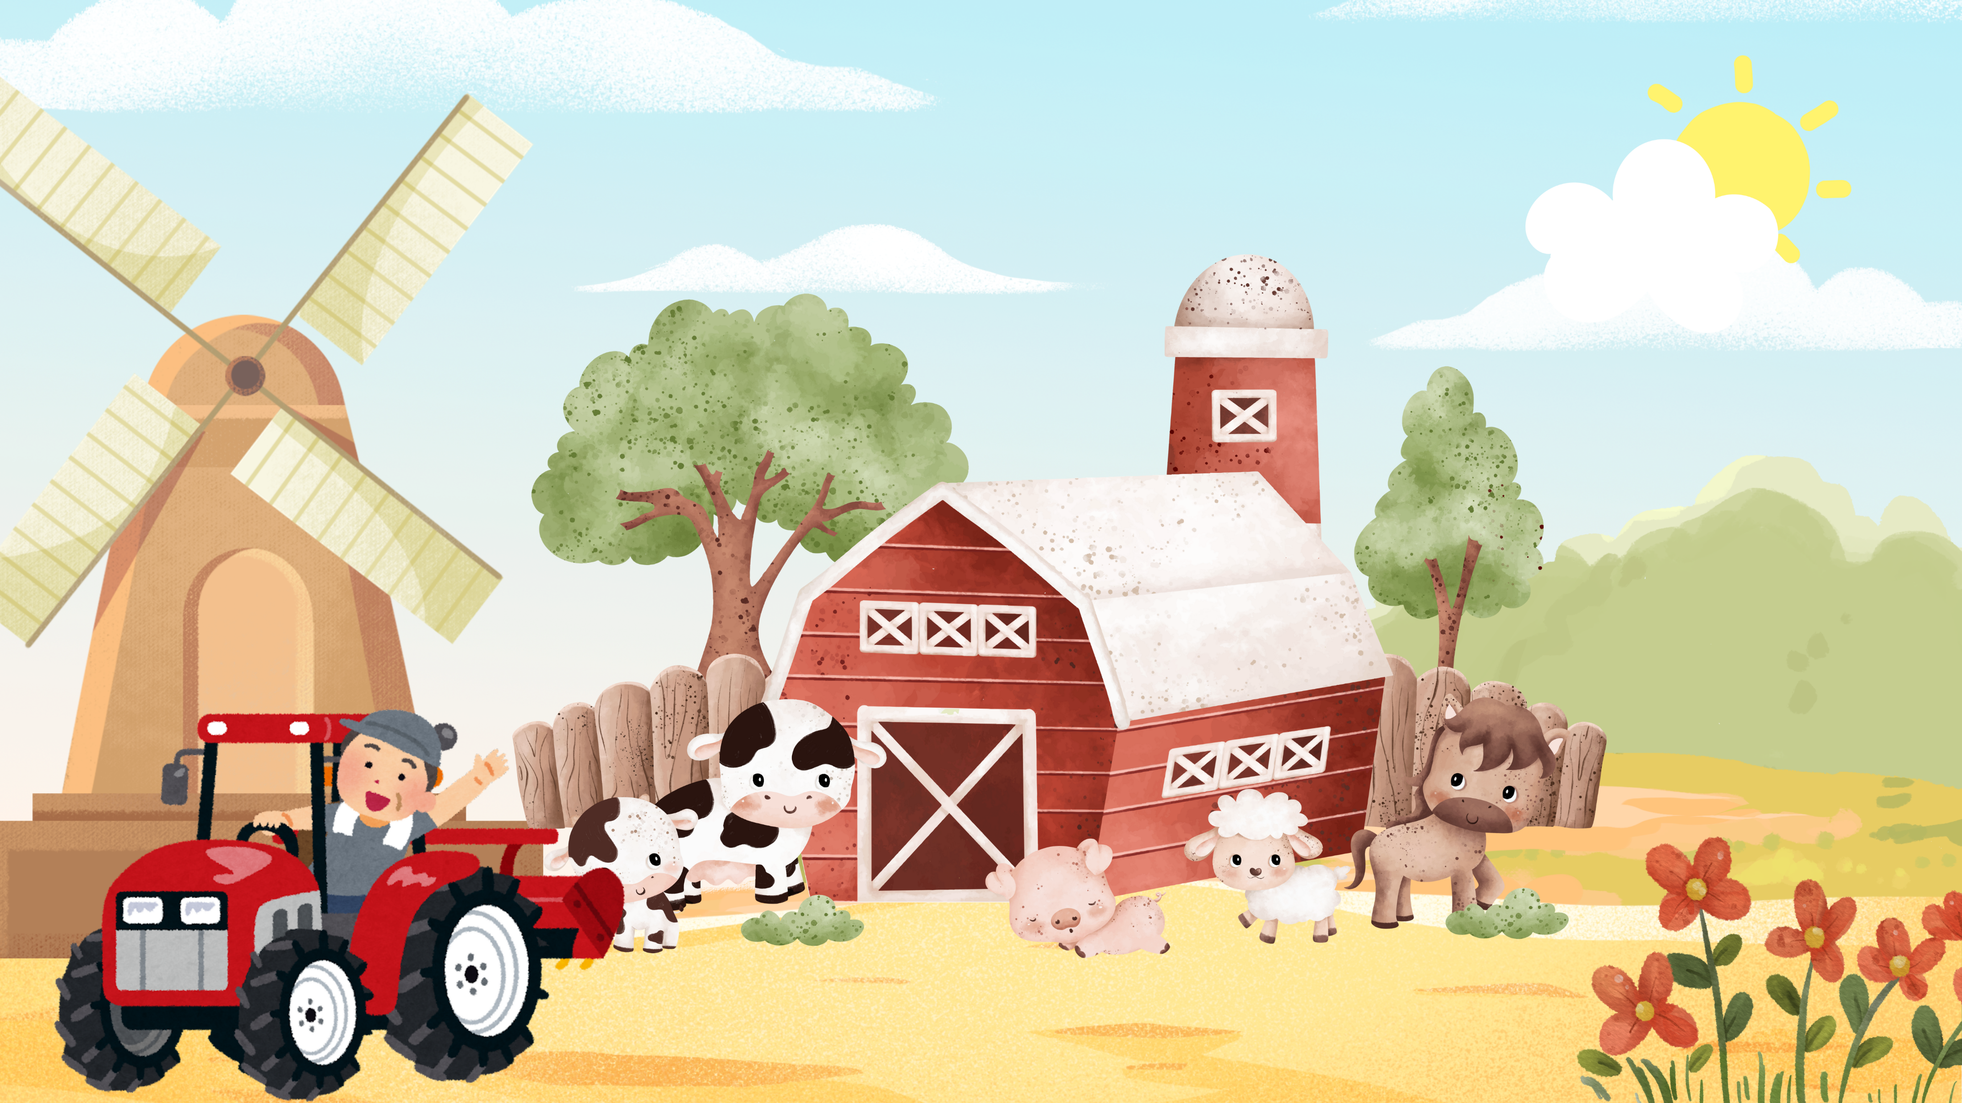
Bài 19
Bài 19
LÀM TRÒN
SỐ THẬP PHÂN
LÀM TRÒN
SỐ THẬP PHÂN
Tiết 2

Slide 14
3
Làm tròn các số sau đến hàng phần trăm:
a) 2,673
b) 13,427
c) 265,865
2,67
13,43
265,87

Slide 15
4
SỐ?
13
12,7
12,65

Slide 16
5
Một tờ giấy cân nặng khoảng 4,103 g. Theo em, 10 tờ giấy như vậy cân nặng khoảng bao nhiêu gam? (Làm tròn đến hàng đơn vị).
Bài giải:
10 tờ giấy như vậy cân nặng:
4,103 × 10 = 41,03 (g)
Làm tròn số 41,03 đến hàng đơn vị, ta được 41.
Vậy 10 tờ giấy như vậy cân nặng khoảng 41 g

Slide 17
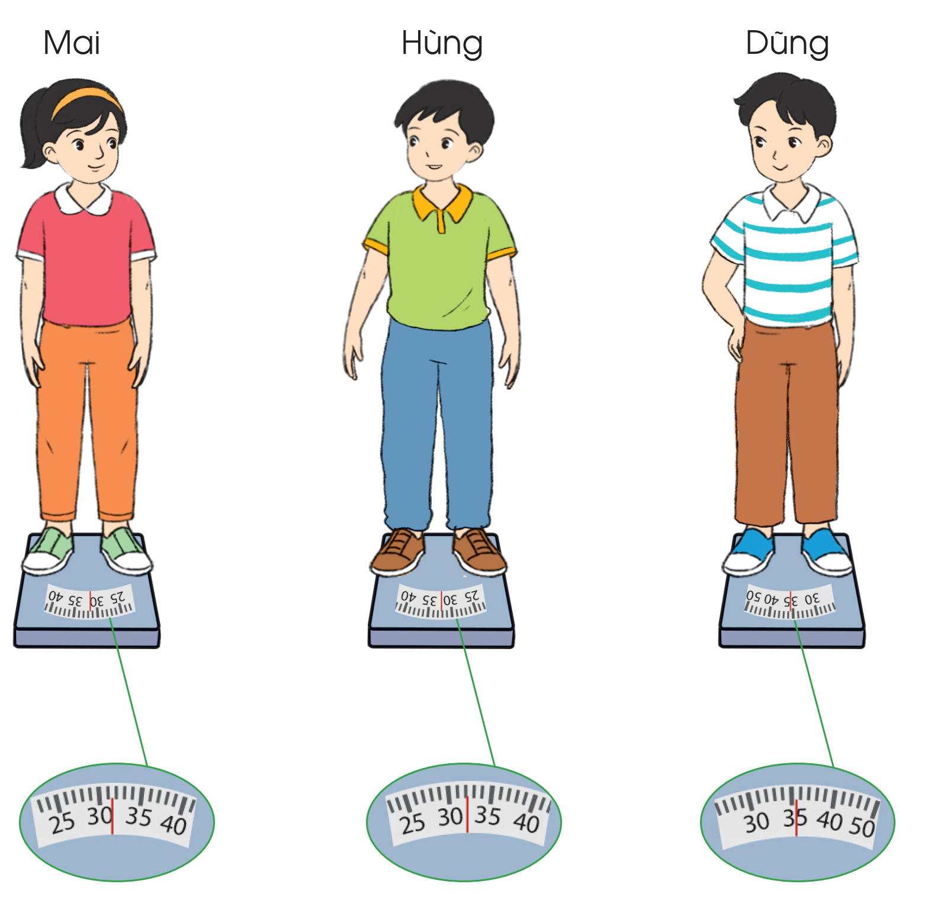
6
Quan sát cân và cho biết mỗi bạn cân nặng khoảng bao nhiêu ki-lô-gam.
Bạn Mai cân nặng khoảng 32 kg
Bạn Hùng cân nặng khoảng 32 kg
Bạn Dũng cân nặng khoảng 36 kg.

Slide 18
